Slide 1
Cryptographie

Slide 2
Sommaire
Cryptographie
Chiffrement asymétrique
Signature

Slide 3
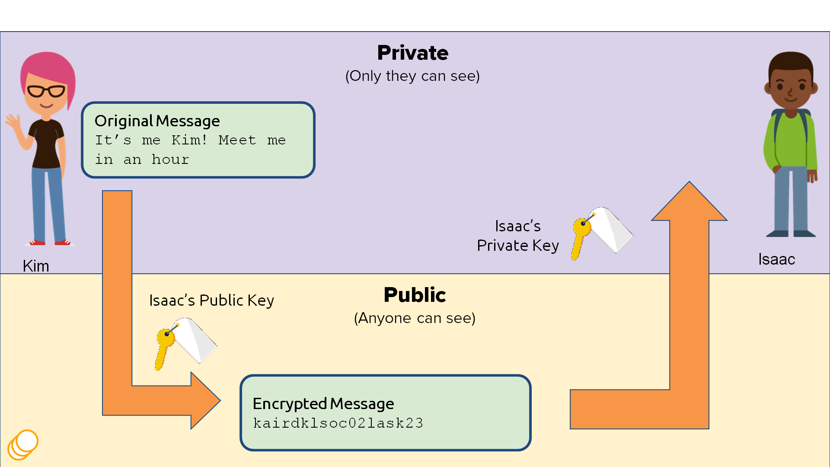
Chiffrement asymétrique
Blockchain Lesson 2 - Activity
L’émetteur utilisa la clé publique du destinataire pour chiffrer le message
Le destinataire utilise sa clé privée pour déchiffrer le message

Slide 4
Blockchain Lesson 2 - Activity
Private (Only they can see)
Original Message It’s me Kim! Meet me in an hour
Decrypted Message It’s me Kim! Meet me in an hour
Isaac’s
Private Key
Kim
Isaac
Isaac’s Public Key
Public (Anyone can see)
Encrypted Message kairdklsoc02lask23

Slide 5
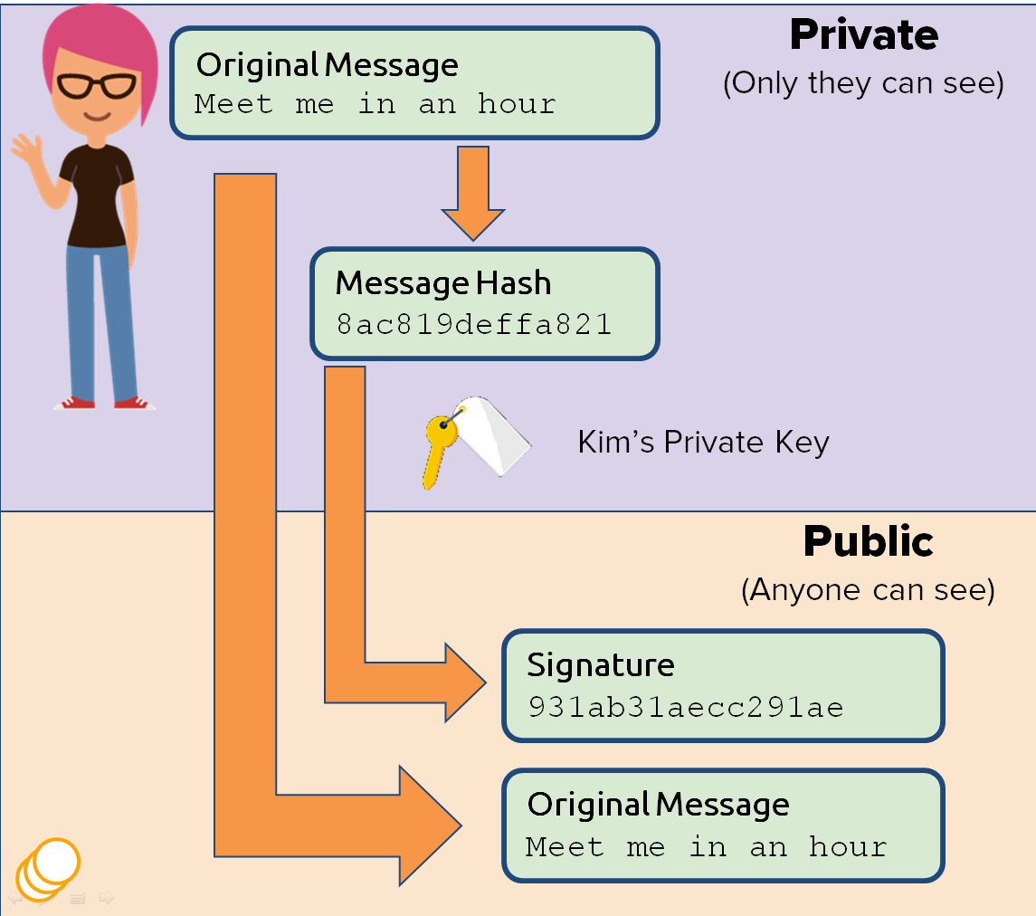
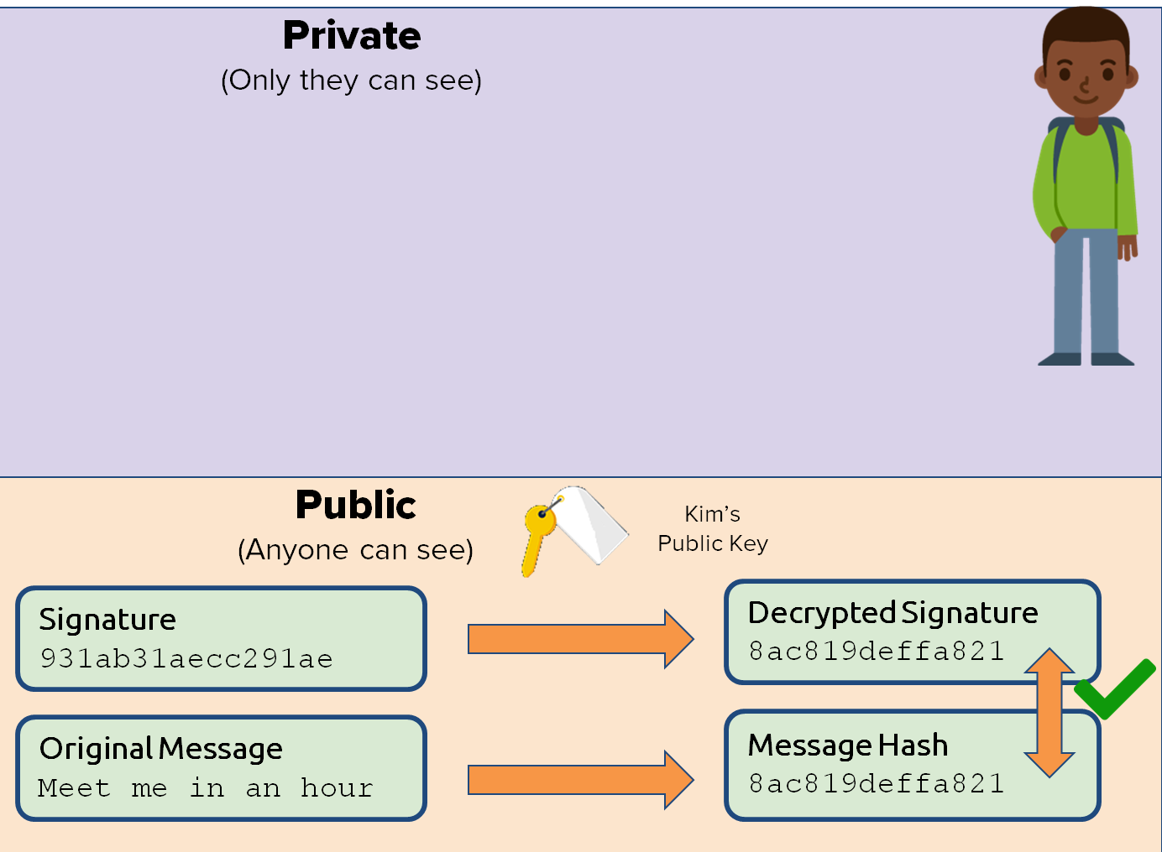
Signature
Blockchain Lesson 2 - Activity
L’émetteur applique une fonction de hachage sur son message et obtient une empreinte
L’émetteur utilise sa clé privée pour coder l’empreinte. C’est sa signature
Le destinataire utilise la clé publique de l’émetteur pour décrypter la signature et une fonction de hachage sur le message.
Si les deux suites de caractères sont identiques alors le message est authentique.

Slide 6
Blockchain Lesson 2 - Activity
Private (Only they can see)
Original Message
Meet me in an hour
Message Hash
8ac819deffa821
Kim’s Private Key
Public (Anyone can see)
Signature
931ab31aecc291ae
Original Message
Meet me in an hour

Slide 7
Blockchain Lesson 2 - Activity
Private (Only they can see)
Original Message
Meet me in an hour
Public (Anyone can see)
Kim’s Public Key
Signature
931ab31aecc291ae
Decrypted Signature
8ac819deffa821
Original Message
Meet me in an hour
Message Hash
8ac819deffa821

